Slide 1


Proyecto WHATFLIX
optimización de portfolio
dat@solution
SPRINT II – 16 de Noviembre de 2023
Notes:
La empresa de streaming Whatflix a contratado a la consultora dat@solution

Slide 2
WHATFLIX
“No es Hollywood todo lo que reluce”
Misión
descubrir títulos poco o nada conocidos al público general
Visión
cubrir vacío en la oferta de streaming con un catálogo diferenciador
dat@solution
Notes:
Whatflix es una empresa de streaming de reciente creación, que busca dar a conocer películas y cortos de serie B o desconocidos para el gran público.

Slide 3
requerimientos iniciales 25 de octubre de 2023
Análisis del paquete a comprar:
➔ optimizar su contenido
➔ mejorar la satisfacción de sus usuarios
➔ crecimiento a corto/medio plazo
dat@solution
Notes:
En la primera reunión nos explica que está estudiando comprar un paquete de películas y cortometrajes a un bajo coste.
Nos pide analizar dicho paquete para buscar soluciones en función a nuestro análisis de datos sobre:
- cómo podría Whatflix optimizar su contenido
- qué pueden hacer para mejorar la satisfacción de sus usuarios
- qué acciones pueden tomar para su crecimiento en un plazo corto/medio

Slide 4
equipo dat@solution asignado
Clara Avecilla Martinez
Patricia Blanco Llorente
Ana González Gutiérrez
M. Rocío Gorgojo Lorenzana
scrum master
dat@solution
Notes:
El equipo especialista asignado por dat@solutions son
- Clara Avecilla
- Patricia Blanco
- Ana González
- Rocío Gorgojo
Todas ellas analistas de amplia experiencia, y que además son muy cinéfilas

Slide 5
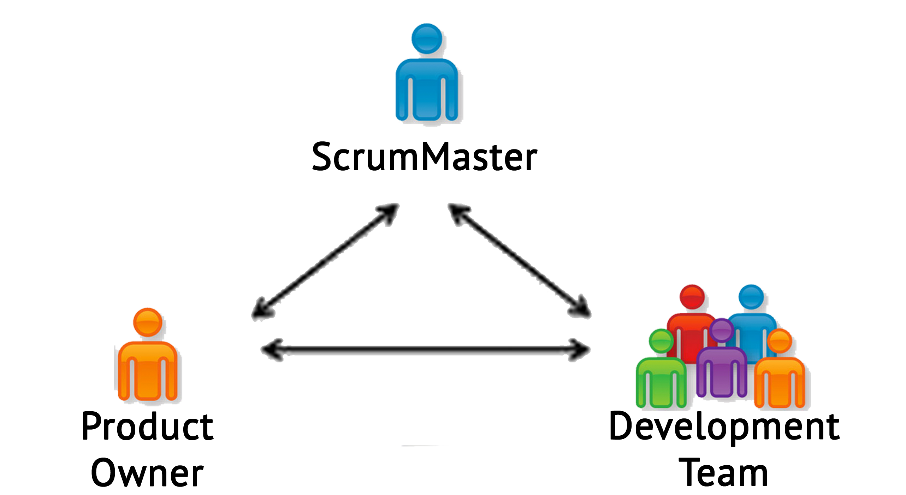
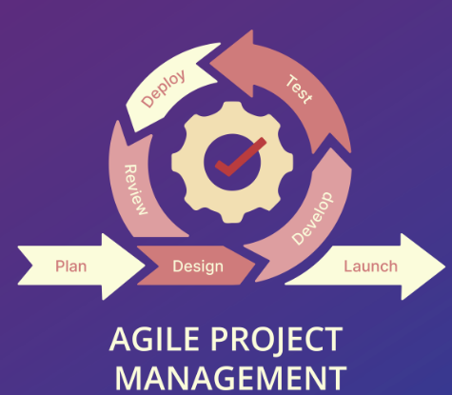
utilizamos metodologías AGILE y SCRUM
dat@solution
Notes:
En dat@solutions utilizamos metodologías agile y scrum para llevar a cabo nuestros proyectos

Slide 6
combinamos metodologías de trabajo según la necesidad
equipo al completo
pair programming
programación de especialistas
dat@solution
Notes:
combinamos metodologías de trabajo según la necesidad de cada fase en las que dividimos internamente nuestro trabajo
con una comunicación abierta y efectiva entre los miembros del equipo,
compartiendo hallazgos y retos para encontrar la major solución para Whatflix

Slide 7




recursos técnicos utilizados para el proyecto
dat@solution
Notes:
Los recursos técnicos utilizados han sido:
- VS Code con programación en lenguaje Python, principalmente en la fase de webscrapping en las páginas web especializadas pero también para el análisis estadístico inicial
- MySQL para el análisis gestion de las bases de datos
- Git Hub para realizar el trabajo colaborativo del equipo, y el seguimiento del Proyecto en su tablero

Slide 8
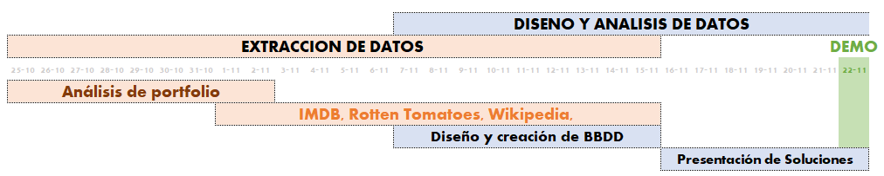

calendario del proyecto
dat@solution
Notes:
Diseñamos un calendario para el Proyecto Whatflix, utilizando bases de datos populares y especializadas en películas y cortometrajes
Hemos adaptado ágilmente el calendario en función de los diferentes retos a los que nos enfrentamos con nuestro análisis

Slide 9
análisis del paquete a comprar
1.453 obras
años 1990 – 2023
85% entre 2000 y 2023
dat@solution

Slide 10
análisis del paquete a comprar
1.453 obras
61% Movies
40% Shorts
dat@solution

Slide 11
68% estrenadas entre 2007 y 2023
dat@solution

Slide 12
50% Horror y Thriller
dat@solution

Slide 13
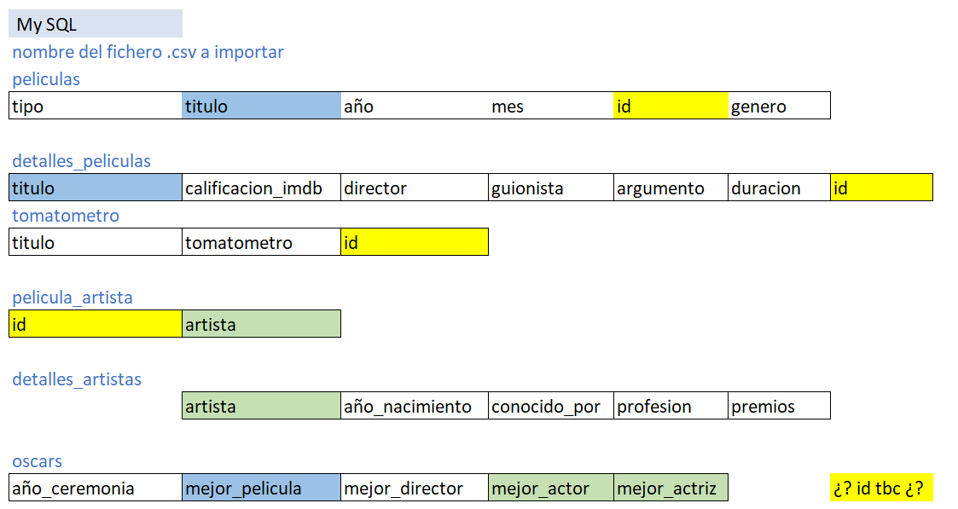
planteamiento inicial de la base de datos
dat@solution

Slide 14
planteamiento inicial de la base de datos
Ficheros .csv:
- unificados
- estructura estandarizada en línea con el diseño de la BBDD
- nomenglatura de ficheros alineada con el nombre de las tablas
- eliminados registros duplicados
dat@solution

Slide 15
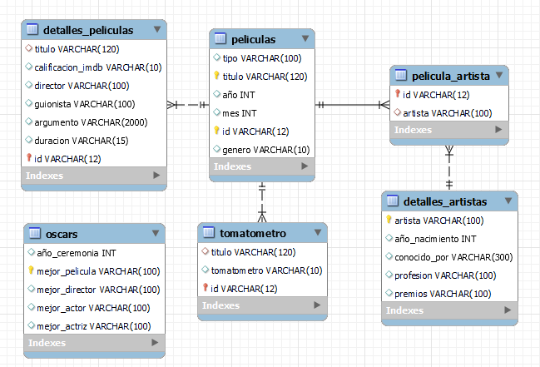
nuestra base de datos
dat@solution

Slide 16
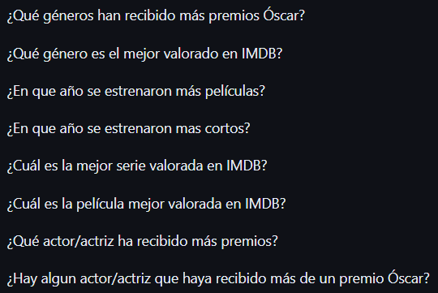

ANÁLISIS DE DATOS Y RECOMENDACIONES
FASE VII
CONSULTAS A LA BBDD
FASE V
CREACIÓN BBDD
FASE VI
INSERCIÓN TABLAS
EN BBDD
dat@solution

Slide 17
soluciones y next steps
foco en años desde 1990 hasta la actualidad
portfolio únicamente de películas y cortometrajes
- identificar productos con mayor potencial del nuevo portfolio:
- calificaciones
- actores
- directores
- optimizar su uso con bloques temáticos
- potencial publicitario para dar a conocerse y captar usuarios
dat@solution

